Slide 1
Review sub-CLO 1 dan 2
(CCK1DAB4) Algoritma Pemrograman Pekan ke-5
Fakultas Informatika, Universitas Telkom

Slide 2
Outline
Review atau Latihan Soal
Implementasi dengan Java
Quiz CLO 1 dan CLO 2
Tracing

Slide 3
Tracing
Tracing an algorithm means tracking the values of variables as you dry run the program. A dry run means that you don’t actually run the code, you work through it on paper[1].
Tracing adalah proses membaca suatu kode algoritma/program.
Debuging >> ingat kembali materi di pengenalan pemrograman [2].
Melihat hasil eksekusi program baris perbaris.
Mulai dari pertemuan ini, pastikan anda bisa melakukan tracing pada algoritma yang dibuat atau diberikan pada saat perkuliahan.
Variabel | Tampilan Output
Berisi perubahan semua variable saat program dieksekusi | Bagian ini berisi tampilan ketika perintah print dieksekusi
[1] https://isaaccomputerscience.org/concepts/prog_pas_tracing
[2] https://saidalfaraby.github.io/pengenalan-pemrograman/7-Testing_dan_debugging/Modul-7.html#debugging

Slide 4
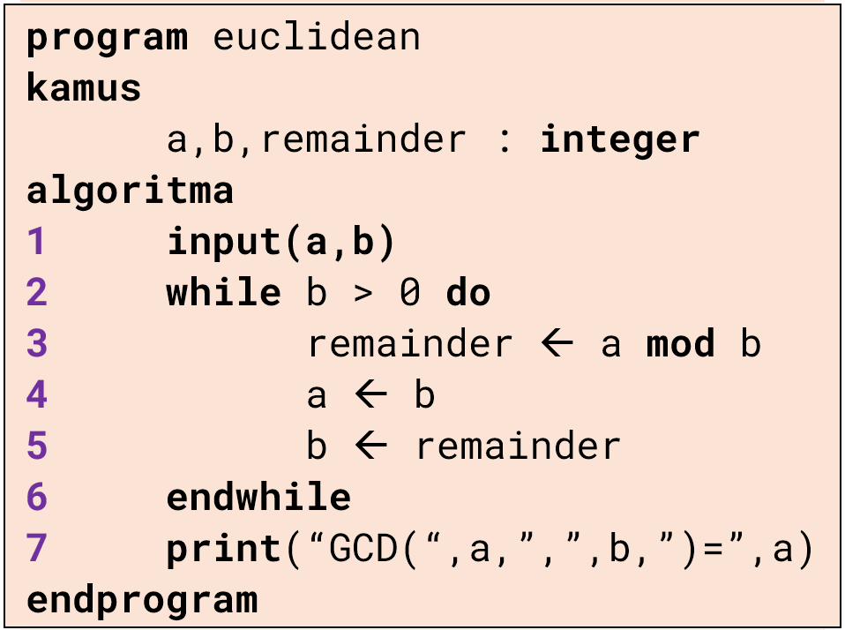
Contoh Tracing (Animasi)
Contoh algoritma untuk mencari GCD atau Faktor Persekutuan Terbesar (FPB)
Apa yang dihasilkan oleh program apabila diberikan nilai a = 42 dan b = 15
Variabel | Tampilan/Console
a = b = remainder =

Slide 5

Sesi Latihan ☺
Image https://id.pinterest.com/pin/498703358729526087/

Slide 6
Soal 1. Soal Waktu
Buatlah algoritma untuk konversi (denominasi) jam dari satuan detik menjadi satuan jam, menit, dan detik.
Masukan adalah sebuah nilai t dalam satuan detik.
Keluaran terdiri dari tiga nilai jt, mt, dt yang menyatakan nilai jam, menit dan detik hasil denominasi dari t.
Contoh Masukan dan Keluaran
No | Masukan | Keluaran
1 | 32 | 0 jam 0 menit dan 32 detik
2 | 300 | 0 jam 5 menit dan 0 detik
3 | 8432 | 2 jam 20 menit dan 32 detik

Slide 7
Soal 2. Soal Voucher
Sebuah nomor voucher belanja memiliki rahasia yang akan menentukan besarnya promo belanja. Memperoleh diskon diperoleh apabila 2-digit yang di tengah adalah genap, sedangkan cashback apabila penjumlahan digit ke-1 dan ke-3 adalah kelipatan digit ke-4.
Masukan adalah sebuah bilangan x yang terdiri dari empat digit, yang menyatakan nomor voucher yang diperoleh.
Keluaran terdiri dari dua baris. Baris pertama yang menyatakan anda memperoleh diskon atau tidak, sedangkan baris kedua adalah cashback.
Contoh Masukan dan Keluaran
No | Masukan | Keluaran | Penjelasan
1 | 4321 | Diskon? true Cashback? true | 32 adalah genap 4 + 2 = 6 adalah kelipatan 1
2 | 2345 | Diskon? true Cashback? false | 34 adalah genap 2 + 4 = 6 bukan kelipatan 5
3 | 1010 | Diskon? false Cashback? false | 01 adalah ganjil 1 + 1 = 2, bukan kelipatan 0

Slide 8
Soal 3. Soal Jumlah Bilangan
Sebuah program digunakan untuk menjumlahkan setiap digit bilangan yang tedapat pada suatu bilangan bulat
Masukan adalah sebuah bilangan bulat positif x.
Keluaran adalah sebuah bilangan bulat positif y yang merupakan hasil penjumlahan setiap digit bilangan pada x.
Contoh Masukan dan Keluaran
No | Masukan | Keluaran | Penjelasan
1 | 123 | 6 | 1 + 2 + 3 = 6
2 | 5555555555 | 50 | 5 + 5 + 5 +... = 10
3 | 1010 | 2 | 1 + 0 + 1 + 0 = 2

Slide 9
Soal 4. Soal Konsekutif
Apabila didefinisikan sebuah bilangan konsekutif adalah bilangan yang selisih setiap digit yang bersebelahannya adalah satu. Maka buatlah algoritma untuk menentukan suatu bilangan konsekutif atau tidak.
Masukan adalah sebuah bilangan bulat positif X.
Keluaran adalah sebuah nilai Boolean yang menyatakan X adalah konsekutif atau tidak.
Contoh Masukan dan Keluaran
No | Masukan | Keluaran | Penjelasan
1 | 101010101 | true | Selisih setiap digit adalah satu
2 | 1234578 | true | Selisih setiap digit adalah satu
3 | 123890 | false | Selisih 3 dengan 8 bukan satu
4 | 55555 | false | Selisih setiap digit adalah 0

Slide 10
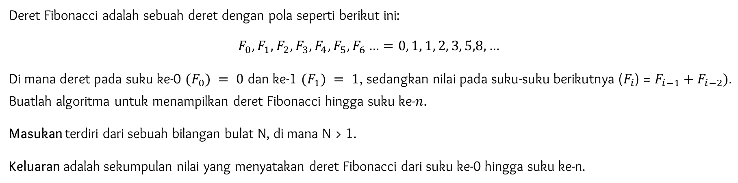
Soal 5. Soal Fibonacci
Deret Fibonacci adalah sebuah deret dengan pola seperti berikut ini:
$$F_{0}, F_{1},F_{2}, F_{3}, F_{4},F_{5},F_{6}…=0, 1, 1, 2, 3, 5,8,…$$
Di mana deret pada suku ke-0 $(F_{0}) = 0$ dan ke-1 $(F_{1}) = 1$, sedangkan nilai pada suku-suku berikutnya ($F_{i}$) = $F_{i−1}+F_{i−2}).$ Buatlah algoritma untuk menampilkan deret Fibonacci hingga suku ke-$n$.
Masukan terdiri dari sebuah bilangan bulat N, di mana N > 1.
Keluaran adalah sekumpulan nilai yang menyatakan deret Fibonacci dari suku ke-0 hingga suku ke-n.
Contoh Masukan dan Keluaran
No | Masukan | Keluaran | Penjelasan
1 | 2 | 0 1 1
2 | 8 | 0 1 1 2 3 5 8 13 21
3 | 15 | 0 1 1 2 3 5 8 13 21 34 55 89 144 233 377 610

Slide 11
Terima Kasih ☺
Tim Dosen Algoritma Pemrograman
Fakultas Informatika, Universitas Telkom

